Slide 1
Modèles de méta-analyses reproductibles
Adrien Fillon @adfillon
Université Aix-Marseille

Slide 2
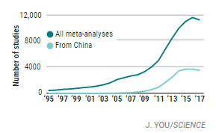
Méta-analyse
Fait partie de la science cumulative
Pour certains, c’est le plus haut niveau de preuve scientifique
Permet de faire des recommandations (Exemple : Cochrane)
Permet d’évaluer les différences entre les études individuelles (hétérogénéité)
Les méta-analyses sont à la mode
Les méta-analyses sont très mouvantes

Slide 3
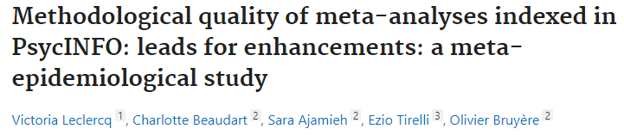
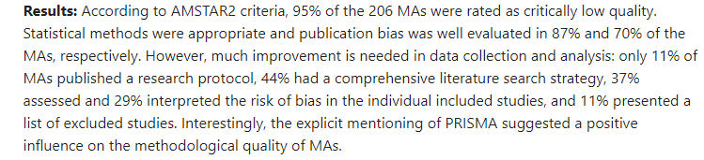

Slide 4
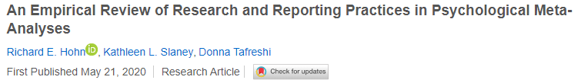
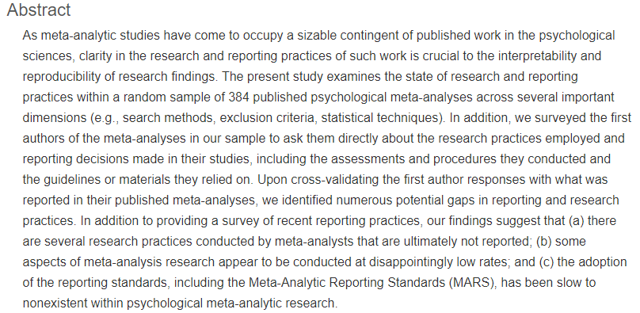

Slide 5
Les méta-analyses de qualité
Suivent les guides standards de rapport
Sont transparentes et reproductibles de bout en bout
Cherchent à réduire et examiner les biais de publication
Ne sont pas elles-mêmes victimes de biais de publication

Slide 6

Modèles de méta-analyses sous format registered reports
1 manuscrit sous la forme d’introduction/méthode/résultats/discussion
1 supplementary avec les modèles d’e-mail, les checklists, les diagrammes et des ressources complémentaires
1 modèle de feuille Excel pour coder les données
1 modèle de code R pour traiter les données et créer automatiquement une feuille de résultats en PDF

Slide 7
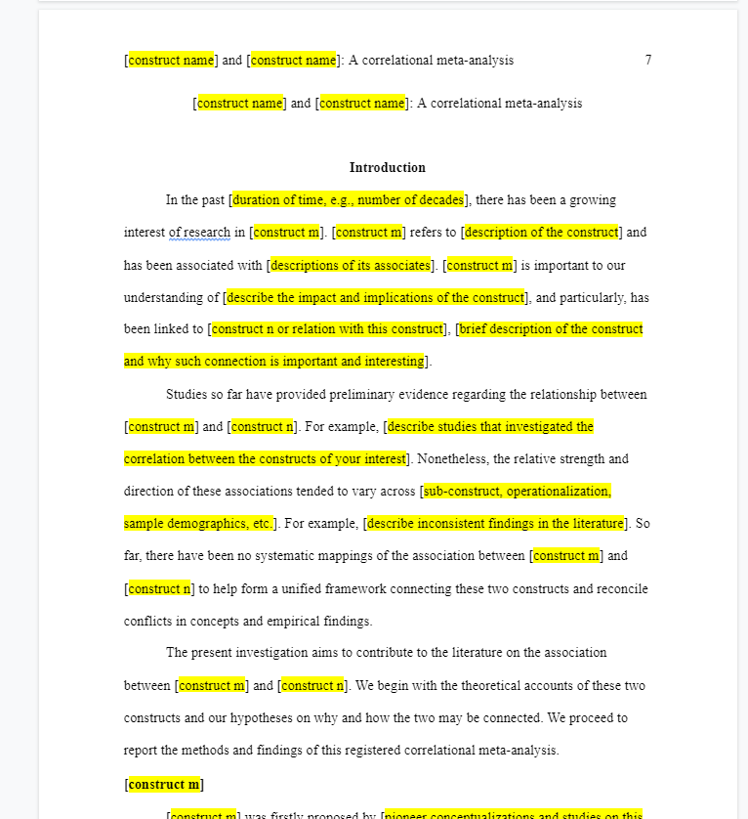
En clair, proposé pour l’écriture
En surligné entre crochet, à adapter

Slide 8
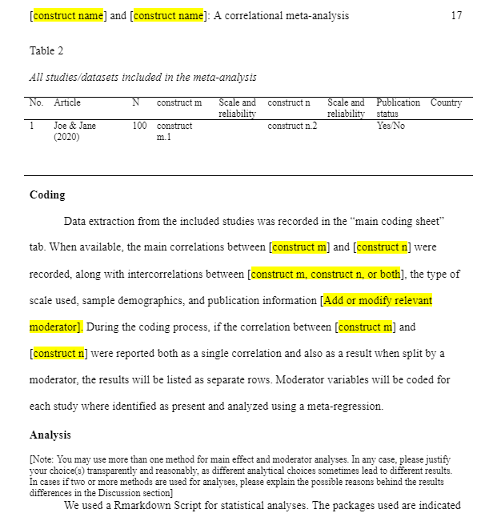
Des tableaux et figures sont proposées
En police plus petite, des indications sur l’utilisation du modèle

Slide 9
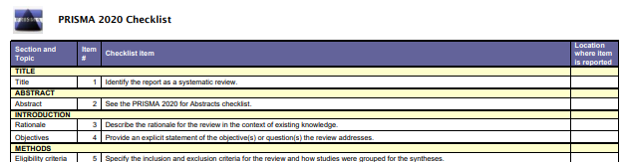
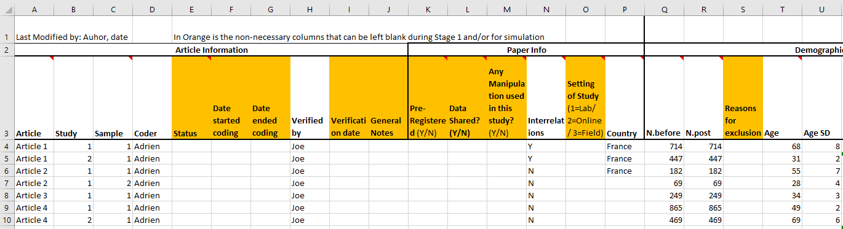
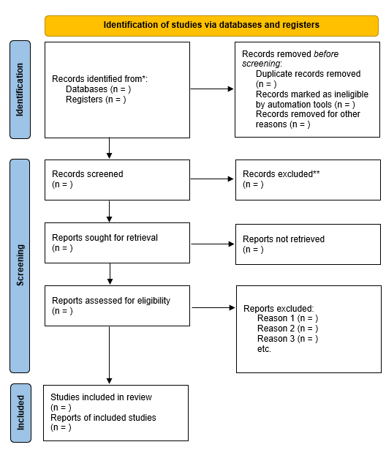

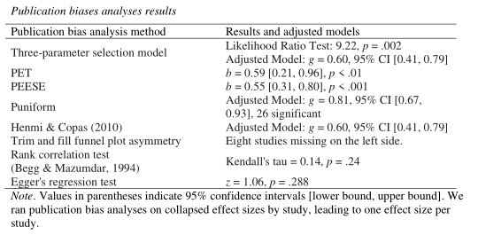
Checklist
Diagramme transparent sur les critères d’inclusion/exclusion
Partage des données
Analyses reproductibles
Tester les biais de publication

Slide 10
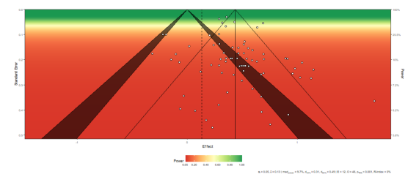
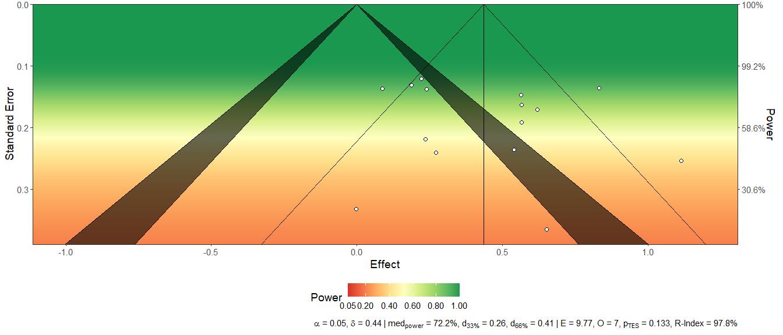
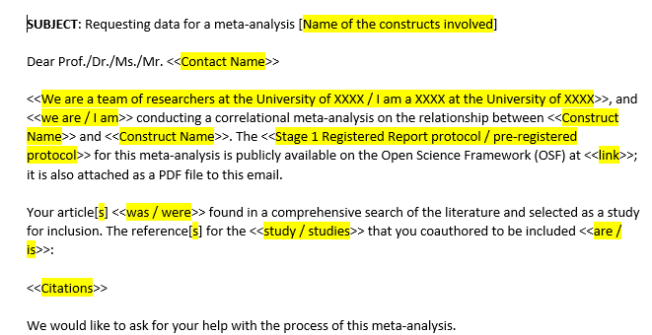
Puissance statistique suffisante
Publication des études non-significatives

Slide 11
2 modèles de méta-analyse sous format Registered reports
Modèle de méta-analyse expérimentale
Modèle de méta-analyse corrélationnelle ou psychométrique
Compare la différence entre deux groupes
L’objectif est de trouver l’effet de l’expérimentation
Basé sur le g de Hedge
Mesure le lien entre deux construits
Basé sur le r de Pearson
Peut évaluer les inter-relations entre sous-construits
Prend en compte la fiabilité des échelles de mesure dans la mesure du lien entre les construits (α de Cronbach)

Slide 12
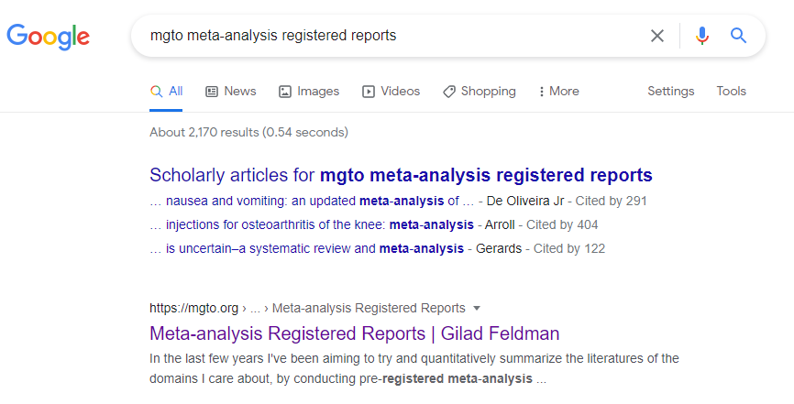
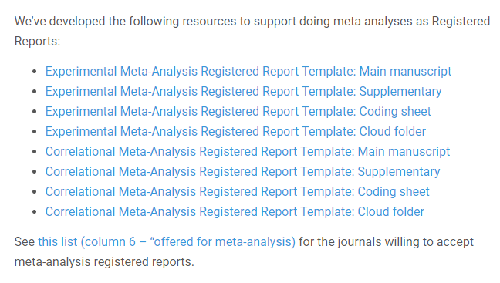
Disponible à ce lien :
https://mgto.org/meta-analysis-registered-reports/

Slide 13
Méta-analyses basées sur ces modèles
Publiées
Fillon, A., Kutscher, L., & Feldman, G. (2020). Impact of past behavior normality on regret: Meta-analysis of exceptionality effect. Cognition and Emotion. DOI: 10.1080/02699931.2020.1816910 SMAS
Lim, V., & Feldman, G. (2022). Values and the dark side: Meta-analysis of links between Dark Triad traits and personal values. Journal of Research in Personality. [Registered Report Stage 1 in-principle acceptance]
Nanakdewa, K., et al., Savani, K., & Feldman, G. (2022). Outcomes associated with believing in free will: Meta-analysis. Journal of Research in Personality. [Registered Report Stage 1 in-principle acceptance]
En cours
Bialek, M., Gao, Y., Yao, D., & Feldman, G. Owning leads to valuing: Meta-analysis of the Mere Ownership Effect. DOI: 10.13140/RG.2.2.13568.33287/1 SMASH
Omission-commission asymmetries in moral judgements and decisions: Meta-analysis of Omission-Bias.
Action-inaction asymmetries in judgment and emotions: Meta-Analysis Registered Report of the Action Effect. [Google Doc manuscript, work in progress]
Fillon, A. A., Souchet, L., Pascual, A., & Girandola, F. (2020). The effectiveness of the “But-you-are-free” technique: Meta-analysis and re-examination of the technique. Center for Open Science. https://doi.org/10.31234/osf.io/3ds26
Jaubert, S., Fillon, A. A., Souchet, L., & Girandola, F. (2020). Vicarious Dissonance : Meta-analysis registered report. Center for Open Science. https://doi.org/10.31234/osf.io/hc2n3

Slide 14

Merci !
Fillon, A., Xiao, Q., Elsherif, M., Yeung, S.K., Nanakdewa, K., Protzko, J., Brick, C., Moreau, D., Feldman, G. (2021). Correlational Meta-Analysis Registered Report Template [In preparation]
Yeung, S. K., Feldman, G., Fillon, A., Protzko, J., Elsherif, M. M., Xiao, Q., & Pickering, J. (2021). Experimental Studies Meta-Analysis Registered Report Templates [In Preparation]
@adfillon adrienfillon@hotmail.fr

